Slide 1

小米便签维护功能介绍
薛飞、彭令峰

Slide 2
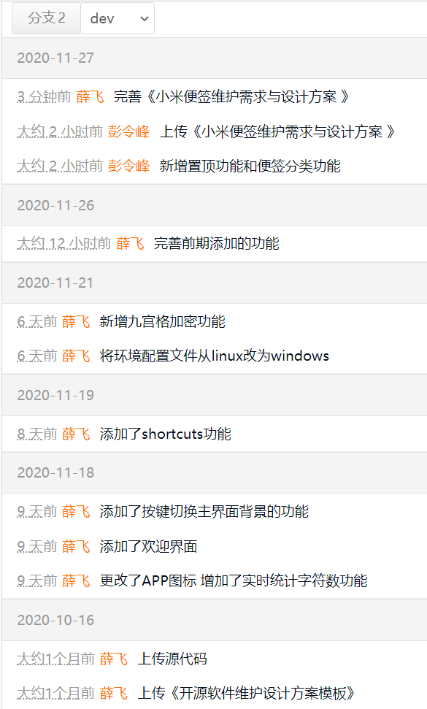
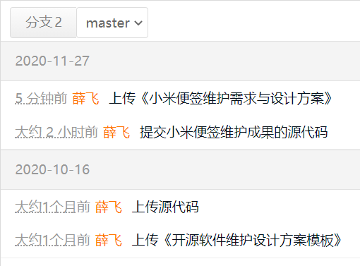
小组成员利用 Git 开发

Slide 3
界面及图标美化
INTERFACE AND ICON BEAUTIFICATION
欢迎界面
图标修改
美化维护
更换背景
快捷入口

Slide 4
字符统计
CHARACTER COUNT
字
符
统
计

Slide 5


便签分类
CLASSIFY THE NOTE
工作
生活
学习
娱乐

Slide 6
便签置顶
TOP THE NOTE
置顶便签
多个置顶则按修改时间排序
置顶便签最上端显示
编辑便签界面显示已置顶
显示图标
消息弹出

Slide 7
便签加密
LOCK THE NOTE
设置密码
确认密码
访问输入密码
密码删除

Slide 8
感谢您的观看

